Slide 1
Navazování vztahů mezi Řeky a Rusy
r. 1472 neteř posledního byzantského císaře Sofia Palaiologovna vzala za manžela cara Ivana III.
Moskva se stala „Novou Konstantinopolí“ / pro řecké učence považována za jedinou možnost pomoci k osvobození od osmanské nadvlády.
V 16. stol. se jednalo především o církevní styky. V r. 1590 uspořádán velký synod v Konstantinopoli o ustanovení patriarchátu v Moskvě.
Prvními metropolity Rusi byli zpravidla Řekové, potvrzovaní do svého úřadu konstantinopolským patriarchou.
Posledním z nich byl Isidor Kyjevský(1437—1441), který roku 1439 podepsal smlouvu uzavírající Florentskou unii. Ta zavazovala pravoslavné věřící k uznání primátu papeže, což Moskevská Rus odmítala přijmout.
Isidor byl vyhnán a roku 1448 si na Rusi sami zvolili metropolitu ruského původu.

Slide 2
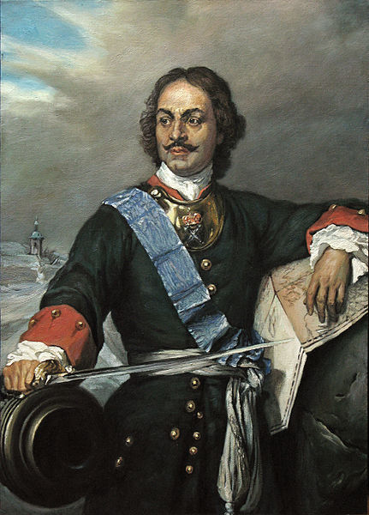
Petrus Primus
Russograecorum Monarcha
S nástupem Petra Velikého na trůn (1689) se k němu začaly obracet zraky vzdělanců a významných Řeků.
Nezůstane lhostejným k výkřikům podmaněných Balkánců….
Řekové počítali s pomocí Ruska díky společné víře, podpoře, kterou Rusové poskytovali ortodoxnímu obyvatelstvu, kostelům...
V Řecku kolovala pověst o věštbě, že je osvobodí a osmanskou říši zničí plavý národ – Rusové.

Slide 3
Cíl ruské politiky: obrat na jih…
Když nastoupil na trůn Petr II., Rusko chudá země s jižní hranicí stovky km od Černého moře, velké území zůstávalo neobděláváno a neosídleno.
Rusko nehrálo významnou roli v mezinárodních vztazích a nebylo s ním ani v tomto směru počítáno.
Hlavním cílem ruské politiky se stal přístup k Černému moři.
1695 postavil Petr Veliký vojsko proti turecké pevnosti Azov, ale bez úspěchu. O rok později byl již úspěšnější.
S koncem benátsko-turecké války v r. 1699 skončila výhradní politická i vojenská nadvláda Benátčanů v Řecku a to především na Východě. Rusko začalo být bráno jako silná evropská velmoc po porážce Švédů na polském území v r. 1709.
Petr si nechal říkat Petr první rusko-řecký císař ( Petrus primus Russograecorum Monarcha) .
V 17. stol. Rusko poprvé apeluje na pravoslavné obyvatelstvo Valašska a Moldávie, aby se postavili Turkům na straně Rusů.
Petr Veliký zemřel 1725 a na trůně se střídaly různé poručnické vlády až do r. 1762, kdy nastoupila Kateřina Veliká.

Slide 4
Manifest Petra Velikého adresovaný v roce 1711 vojvodům a metropolitům
Nejlaskavější a vysoce vážený beji Avrame, který se nacházíš ve Varniki, posílám ti tento dopis. Já, car moskevský a car vší Rusi, zdravím všechny věrné, všechny metropolity, kteří nás milují, i vojvody... a předáky kleftů, kapitány a statečné junáky (palikaria) a všechny křesťany naší víry, všechny Romie, kteří věrně zachovávají naši víru, všechny kněze i Srby, Chorvaty, Albánce, Bosňáky... zkrátka všechny, kteří milují Boha... svěřuji vás do ochrany boží, z lásky k Bohu podstupuji námahu, pro ni jsem vytáhl do války proti veliké turecké říši... kdo miluje Boha a spoléhá naň, kdo chce vejít do ráje, všichni s čistým srdcem vytáhněme do tohoto boje kvůli našim chrámům a kvůli naší víře. Vždyť Turci naši víru pošlapali, úskočně se zmocnili našich chrámů a zemí... úskočně se zmocnili romejského císařství, Turek vyvolal chudobu, zotročil a rozehnal vdovy a sirotky jako vlk ovce... poturčuje ty, které násilím zotročuje... proto já přicházím, abych vám pomohl... volám vás do svého vojska... přiveďte i své věrné přátele... já pro vaši záchranu chci podstupovat i útrapy. Je mi vás líto, proto vás chci vyrvat z rukou bezbožníků, obnovit vaše kostely a znovu vztyčit kříže. Povedete válku za víru... budeme usilovat, abychom znovu dobyli sídla vašich otců... tato slova vám píši a posílám 23. března 1711 já, car moskevský...

Slide 5
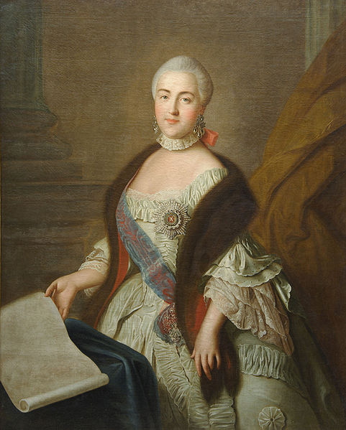
Kateřina a její velký plán a dělbu Osmanské říše
1762 nastoupila na trůn carevna Kateřina II. a pokračovala v politice Petra Velikého.
Veřejným tajemstvím evropské diplomacie 80. let 18. století byl tzv. Velký plán na dělbu Osmanské říše, který Kateřina II. předložila 1782 rakouskému panovníkovi Josefu II.
Plán počítal s tím, že na území dnešního Bulharska, Řecka a evropského Turecka vznikne Řecké císařství, jehož panovníkem se měl stát vnuk Kateřiny II. Konstantin.
Protestům se snažila Kateřina čelit kompenzačními návrhy a ujišťováním, že se Řecké císařství v žádném případě nestane ruským vazalem.

Slide 6
Řecká diaspora v Rusku
Na konci 18. stol. vznikla v Rusku nejpočetnější řecká diaspora.
Carské úřady využívali talentu a aktivity Řeků zejména při kolonizaci černomořských pobřežních krajů připojených k ruskému impériu díky vítězným válkám s Tureckem v 18. stol.
Car zval své „řecké pravoslavné bratry“ ke studiu na ruských církevních, civilních i vojenských školách (byla pro ně založena i zvláštní vojenská akademie) a umožnili jim působit ve státních službách.
Tohle všechno spíše z perspektivních cílů své balkánské politiky než z církevní solidarity.

Slide 7
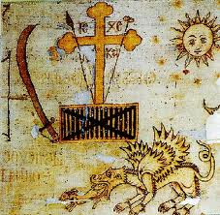
Orlofika (1768-1774)
Protiturecká povstání na řeckém území z poloviny 18. stol. měla pouze podobu lokálních povstání, která byla vedena místními vůdci.
Rusko-turecká válka, která vypukla 1768 s sebou přinesla taky nové naděje na osvobození od Turecka a vůdce ruských vojsk Georgios Papazolis již připravoval národně osvobozující hnutí.
Papazolis věřil, že jeho nová vlast, Rusko, může pomoct Řecku a podařilo se mu přesvědčit bratry Orlovovy, aby poslali pomoc pro řecké povstání.
Rusko vyslalo svůj „předvoj“ ke všemu křesťanskému obyvatelstvu v osmanské říši za účelem informovat o situaci.

Slide 8
Pod ruským patronátem…
roku 1770 dorazilo pár ruských lodí k břehům Peloponésu. Řekové pod vedením Panajiotise Benakise zaznamenali dílčí úspěchy
povstalecký oheň vzplál taky na pevninském Řecku, pod Olympem, na Krétě a na egejských ostrovech. Osmané upřednostnili přesunout své síly z Černého moře na Peloponés, protože povstání pro ně bylo daleko nebezpečnější než nechat nějaké územní zisky Rusku.
Ruská eskadra po porážce nucena odplout směrem k Çeşme a tím Řekové svůj boj nedobojovali.
Následovaly tvrdé postihy řeckého obyvatelstva.
Po válce byl sepsán mír v Kücük Kaynarca (1774), který je jednou z nejdůležitějších mírových smluv 18. stol. (Rusko získalo Azov, území mezi Dněprem a Dněstrem, Krym, osady v průplavu do ČM a byl jim uznán patronát nad pravoslavným obyvatelstvem v Osmanské říši).
Řekové měli dostat za svou účast v povstání amnestii a jejich lodě se mohly plavit pod ruskou vlajkou, čímž se jim otevřela cesta i do Černého moře a na jihu Ruska byly zakládány nové řecké kolonie. Kateřina Veliká založila první školu na ostrově Naxos.

Slide 9
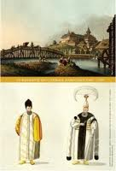
Fanarioté – nová řecká aristokracie
Představovali vlivnou řeckou aristokracii, včetně helenizovaných Rumunů a Albánců.
Jejich centrem prominentní konstantinopolská čtvrť Fanar, kde měl své sídlo také ekumenický patriarcha.
Fanarioté se od 17. století postupně prosazovali ve státní správě Osmanské říše, nejvíce ve Valašsku a Moldavsku, kde zastávali významné úřady.
Většina z nich stála v opozici vůči řeckému povstání, které propuklo v r. 1821.
Důvodem tohoto byl strach ze zhoršení postavení řeckého živlu v rámci Osmanské říše.
Přesto se zejména mladší členové Fanariotů naopak k tomuto povstání aktivně připojili a v rámci tajného spolku Filiki Eteria se účastnili i jeho přípravy (např. Alexandros a Demetrios Ypsilanti).

Slide 10
Prosazování fanariotů v osmanské správě
Po úpadku Benátské republiky přešel obchod ve východním středomoří do rukou Osmanů.
Stoupla nutnost znát některý z evropských jazyků, zejména francouzštinu. Protože však islám zabraňoval učení cizích jazyků, stále častěji byli vybíráni do služeb sultanátu Řekové, starající se později mimo obchod i o finanční správu sultanátu.
Cílem této nové společenské vrstvy mj. pozvednout řeckou vzdělanost, aby Řekové v intelektuální oblasti převýšili turecké obyvatelstvo.
Jejich ideálem byl vznik turecko-řecké federace, určitý typ nadnárodního světovládného útvaru. Z tohoto důvodu se snažili i o vnitřní obrodu Osmanské říše a zároveň jí zachovávali věrnost.

Slide 11
V diplomatických službách sultána
Z fanariotských rodin této doby nejznámější Mavrokordatové. Někteří z nich byli i literárně činní.
Panajotis Nikusios pro rozsáhlou znalost západních i orientálních jazyků se stal tajemníkem, první Řek Velkým dragomanem Porty (tj. tlumočníkem sekretářem pro zahraniční záležitosti).
Od r. 1673 vykonával tuto funkci Alexandros Mavrokordatos (1641-1709). Jeho deník o tureckém tažení k Vídni významným historickým pramenem. Po nějaký čas i tureckým vyslancem u rakouského dvora. Měl vliv na sultána a jako jeden z prvních příslušníků řecké elity sledoval fanariotský ideál obrody Řecka vzděláním a intelektuální převahou Řeků nad Turky.
Mavrokordatos podporoval vzdělání, zakládal školy, hlásal utilitaristickou fanariotskou etiku, přizpůsobenou daným možnostem, kterou poznáváme z jeho korespondence: učit se jen věcem prospěšným pro život, klást si pouze dosažitelné cíle, říkat jen to, co je prospěšné, jednat ne podle vlastního přání, ale podle prospěchu, do veřejného života vstupovat jako slepý a odcházet z něj jako hluchý (to znamená nic „nevidět“ a nic „neslyšet“).
Jeho syn Nikolaos Mavrokordatos (1680-1730) získal jako první fanariota trůn v podunajských knížectvích Moldavsku a Valašsku. Mavrokordatové představují ještě byzantskou literární a myšlenkovou tradici, i když už vyzdvihují i její antické kořeny. Jejich „byzantinismus“ spočíval ve věrnosti osmanské říši, kterou chtěli duchovním a intelektuálním působením obnovovat zevnitř.

Slide 12
Vláda Fanariotů ve Valašsku a Moldavsku
Od r. 1711 v Moldavsku a 1716 ve Valašsku nebyla už knížata volena bojary a pouze schvalována Osmany, ale už přímo jmenována Portou. Pocházela z řad Řeků, jejichž zájmy byly spjaty s tureckým režimem a nemuseli se ohlížet na přání místních bojarů.
Fanariotské století trvalo až do roku 1821 a je charakteristické častým střídáním vládců – celkem jich v obou knížectvích za tu dobu vládlo 74. Hlavním důvodem bylo, že každý nový kníže musel zaplatit tučný peníz za své jmenování.
Šlo o dobu modernizace a reforem, jejichž účelem ale bylo především zajištění stále vyšších daní pro odvody do Cařihradu.
Fanarioté brali svou funkci nejčastěji jako zdroj obohacení, a tak se neúměrně zvyšovalo hospodářské vykořisťování Valašska a Moldavska.

Slide 13
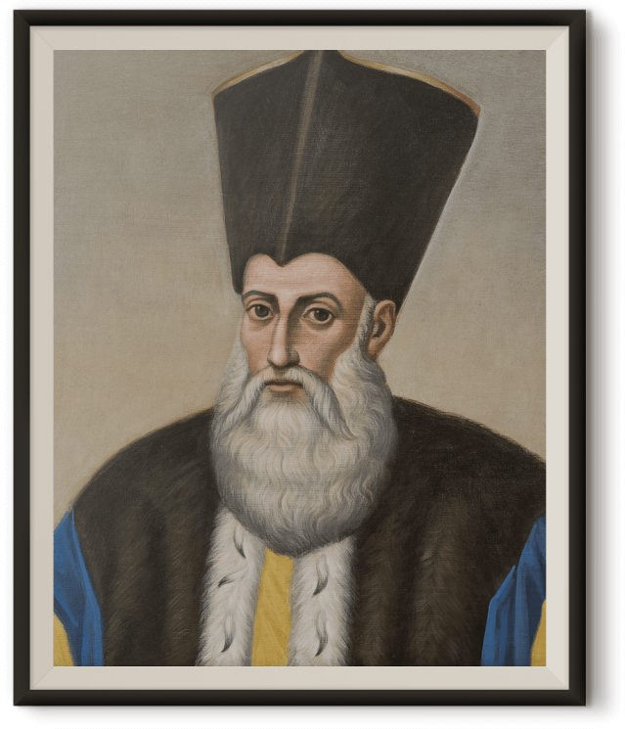
Alexandros Ypsilantis starší (1725-1806)
Moldavský hospodar, politik, účastník bojů proti Turkům, politický vězeň Ibrahima Paši
po útěku r. 1788 zatčen hulány rakouského císaře Josefa II. a uvězněn v Brně.
Ypsilantis byl vězněn v Brně od 23. 6. 1788 do 18. 10. 1791 jako politický státní vězeň.
Brno si velmi oblíbil, svérázností v jednání a vystupováním si také získal přízeň Brňanů.

Slide 14
Pobyt v Brně a konec Ypsilantiho
U sultánova dvora našel zpočátku uplatnění Ypsilantis jako tlumočník, v r. 1774 jej sultán poslal vládnout do balkánské provincie Valašska a v roce 1787 do Moldavska.
V témže roce zahájila spojená vojska ruského cara a rakouského císaře vojenské tažení s cílem co nejvíce vytlačit Turky z jihovýchodu Evropy. Při jednom z útoků v Moldavsku se dala na ústup jak turecká armáda, tak oddíly moldavského vládce Alexandra Ypsilantiho. Ten byl na útěku zajat rakouskými husary a r. 1788 byl přivezen do Brna.
Zde neustále zdůrazňoval, že není Turek, ale naopak příslušník národa, který chce Balkán osvobodit. Nejdříve byl umístěn v domě na Starém Brně, později převezen krátce na Špilberk.
Po změně politické situace byl v r. 1791 vydán Ypsilanti do Turecka. Jeho další život však provázela nedůvěra sultána.
V r. 1796 byl sice poslán jako hospodar do Valašska, ale za krátkou dobu se vrátil zpět do Cařihradu. V r. 1806 vypuklo v bělehradském pašalíku povstání Srbů, na Ypsilantiho bylo v Cařihradu pohlíženo jako na duchovního vůdce povstalců, a proto byl popraven.

